Slide 1
Use Case Diagram

Slide 2
USDP (Unified Software Development Process)
USDP merupakan proses kerja pengembangan sistem/PL menggunakan bahasa – bahasa pemrograman berorientasi objek, yang prosesnya diawali dengan pembuatan diagram use case.
Sasaran USDP adalah memandu para analis dan pemrogram untuk mengimplementasikan sebuah aplikasi sesuai dengan kebutuhan user.

Slide 3
UML
Unified Modelling Language (UML) adalah sebuah "bahasa" yg telah menjadi standar dalam industri untuk visualisasi, merancang dan mendokumentasikan sistem piranti lunak. UML menawarkan sebuah standar untuk merancang model sebuah sistem.

Slide 4
UML mendefinisikan diagram-diagram berikut ini :
use case diagram
class diagram
behaviour diagram :
statechart diagram
activity diagram
interaction diagram :
sequence diagram
collaboration diagram
component diagram
deployment diagram

Slide 5
Use Case
Use case digunakan untuk memodelkan fungsionalitas – fungsionalitas sistem/PL dilihat dari pengguna yang ada di luar sistem (actor)
Menggambarkan fungsionalitas yang diharapkan dari sebuah sistem. Yang ditekankan adalah “apa” yang diperbuat sistem, dan bukan “bagaimana”.
Menggambarkan kebutuhan system dari sudut pandang user
Mengfokuskan pada proses komputerisasi (automated processes)
Menggambarkan hubungan antara use case dan actor
Use case menggambarkan proses system (kebutuhan system dari sudut pandang user)

Slide 6
USE CASE
Secara umum use case adalah:
Pola perilaku system
Urutan transaksi yang berhubungan yang dilakukan oleh satu actor
Use case diagram terdiri dari
Use case
Actors
Relationship
System boundary boxes (optional)
Packages (optional)

Slide 7
Identifikasi Use Case
Untuk setiap actor, temukan pekerjaan – pekerjaan dan fungsi – fungsi apa yang ingin actor lakukan untuk use case.
Namai use case dengan nama yang mencerminkan secara spesifik dari sistem/Pl yang akan dikembangkan.
Jelaskan serta deskripsikan masing – masing kelas agar tidak terjadi ambiguitas

Slide 8
Kapan Menggunakan Use Case?
Use case sederhana digunakan pada saat proses requirement analysis
Tidak semua pengguna paham bahasa teknis
Dibuat khusus untuk mempermudah desain sistem oleh para developer

Slide 9
Actor
Actor merupakan idealisasi dari orang – orang yang ada di luar sistem.
Actor menggambarkan interaksi pengguna – pengguna sistem dengan sistem/PL yang sedang kita kembangkan.

Slide 10
Identifikasi Actor
Kandidat dari actor – actor pada umumnya dapat ditentukan dengan menjawab pertanyaan – pertanyaan berikut :
Siapa yang menggunakan sistem?
Apa yang dipengaruhi oleh kehadiran sistem?
Masalah apa yang dikerjakan oleh sistem/PL yang sedang dikembangkan?
Untuk siapa dan untuk apa sistem/PL dikembangkan?
Bagaimana user menggunakan sistem/PL?

Slide 11
Dengan demikian, kita sebagai analisi akan menemukan objek – objek yang berelasi dengan kehadiran sistem/PL yang akan dikembangkan.
Dalam hal ini, tidak semuanya akan menjadi actor, kita harus memilihnya dengan memperhatikan objek mana yang paling mendapatkan manfaat/dipengaruhi oleh kehadiran sistem/PL.

Slide 12
Relasi
Use case dan actor masing – masing tidak berdiri sendiri. Mereka saling terhubung dengan sebuah relasi.
Relasi yang dikenal dalam model UML, yaitu :
Relasi Asosiasi
Relasi Cakupan (include relationship)
Relasi Perluasan (extend relationship)
Relasi Generalisasi

Slide 13
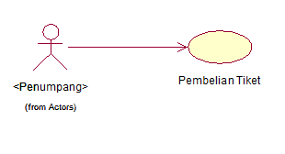
Relasi Asosiasi
Relasi yang terjasi antara actor dengan use case biasanya berupa asosiasi. Dalam UML, asosiasi digambarkan dengan garis lurus dengan kepala panah di salah satu ujungnya.

Slide 14
Include Relationship
X include Y berarti use case X menggunakan use case Y sepenuhnya.
Relasi ini dapat digunakan dalam salah satu kasus berikut :
Jika dua / lebih use case memiliki sejumlah besar fungsi yang identik, fungsionalitas yang sama dapat dipisahkan menjadi suatu use case tersendiri. Masing – masing use case yang lain dapat memiliki include relationship dengan use case yang baru.

Slide 15
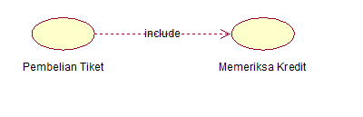
Include Relationship sangat membantu saat suatu use case memiliki sejumlah besar fungsionalitas. Dalam hal ini, include relationship dapat digunakan untuk memecahkannya dan memodelkannya menjadi dua/lebih use case yang lebih kecil

Slide 16
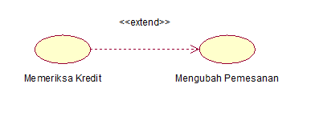
Extends Relationship
Y extend X berarti use case X menggunakan use case Y secara opsional (tergantung keputusan saat runtime atau implementasi sistem)

Slide 17
Use Case “Memeriksa Kredit” memiliki hubungan extend relationship dengan use case “Mengubah Pemesanan”.
Sementara use case “Mengubah Pemesanan” berjalan, use case “Memeriksa Kredit” berjalan jika dan hanya jika nilai pemesanan berubah. Jika nilai pemesanan tidak berubah, use case “Memeriksa Kredit” tidak perlu berjalan.

Slide 18
Relasi Generalisasi
Relasi Generalisasi digunakan untuk memperlihatkan bahwa beberapa aktor atau use case memiliki sesuatu hal yang bersifat umum.
Hubungan antara induk dan anak dimana anak mewarisi sifat dan method dari induk
Induk disebut root / base
Class yang tidak memiliki anak disebut leaf

Slide 19
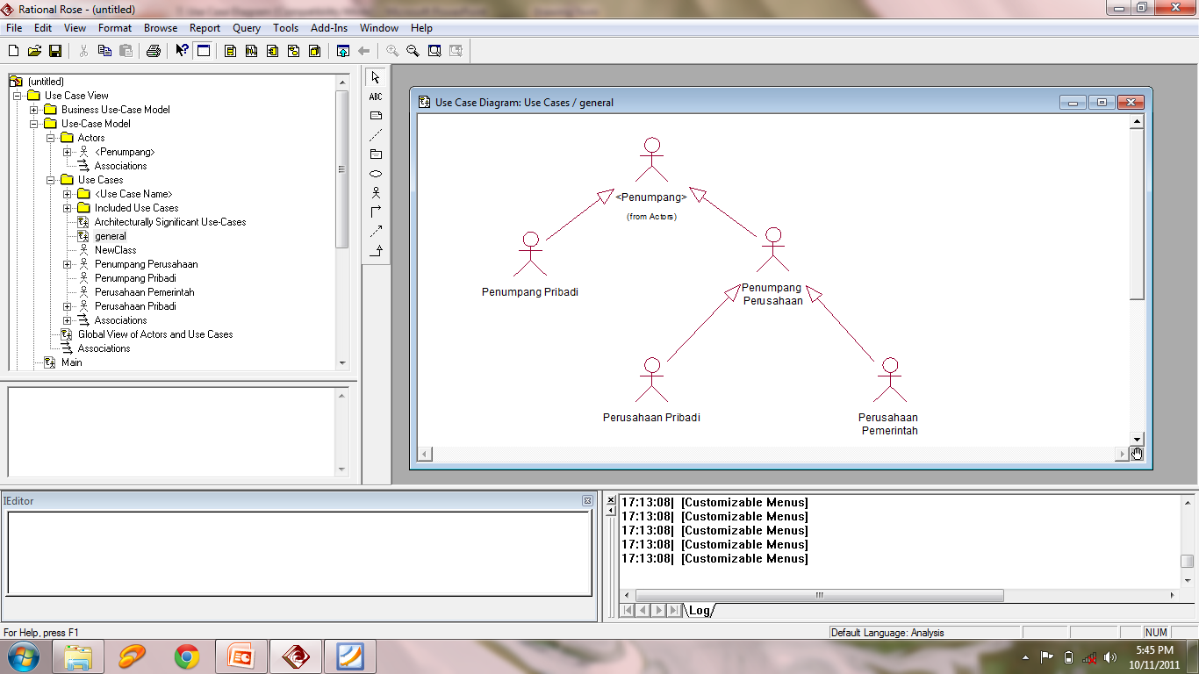

Slide 20
Contoh Pembuatan Use Case Diagram
Studi Kasus ATM
Buat Skenarionya
Buat Use Casenya

Slide 21
Skenario
Nama Use Case : Usulan Transaksi
Nasabah memasukkan kartu ATM
Nasabah mendapat keterangan bahwa usulan transaksi di terima
ATM bertanya tipe transaksi
Nasabah memasukkan tipe transaksi
Transaksi dilaksanakan

Slide 22
Nama Use Case : PIN Salah
Jika kode PIN yang dimasukkan pengguna tidak sah, maka mesin ATM akan menampilkan pesan yang sesuai

Slide 23
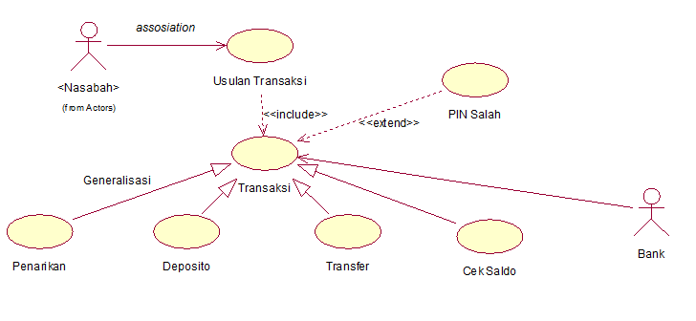

Slide 24
Latihan
Studi Kasus Restoran / Rumah Makan
Memiliki 3 aktor
Pelayan (waiter)
Koki / Juru Masak
Kasir
Buatlah skenario untuk kasus diatas
Buatlah use-case diagramnya

